Slide 1


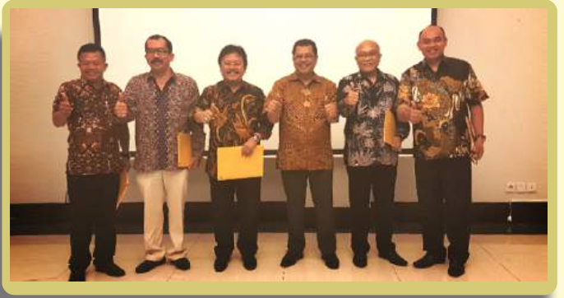
KEBIJAKAN
PROGRAM dan ANGGARAN
DIT. PSMA 2017
MAJU BERSAMA, HEBAT SEMUA

Slide 2
UU No. 23 Tahun 2014
PMU menuju Wajar 12 Tahun
(Kebijakan dan Nawacita)
Wajib Belajar 12 Tahun
Pemyelenggaraan Wajar 9 Tahun
“APK Pendidikan Dasar Mencapai SD 111,04% SMP 101,57%
Amanah UU 20 Tahun 2003
Mengembangkan Kemampuan, membentuk watak, peradaban bangsa untuk mencerdaskan kehiidupan Bangsa.
Amanah UUD 1945 Pasal 31
Pemerintah MenyediakanAkses Pendidiikan Seluas-Luasnya bagi Masyarakat
Visi dan Misi, Nawacita

Slide 3
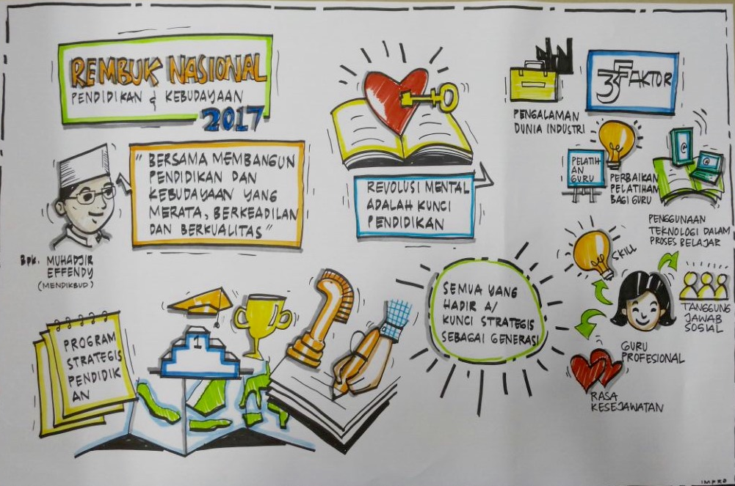
REMBUKNAS 2017

Slide 4
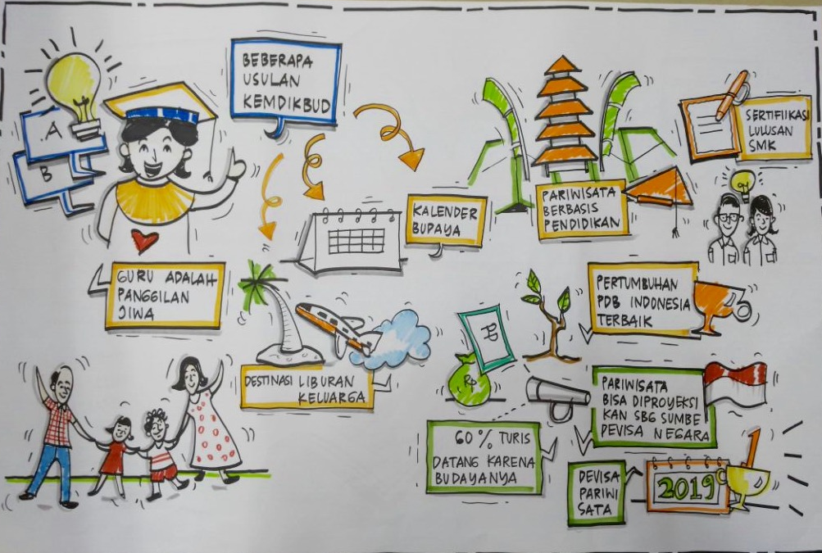
INFO GRAFIS
REMBUKNAS 2017

Slide 5
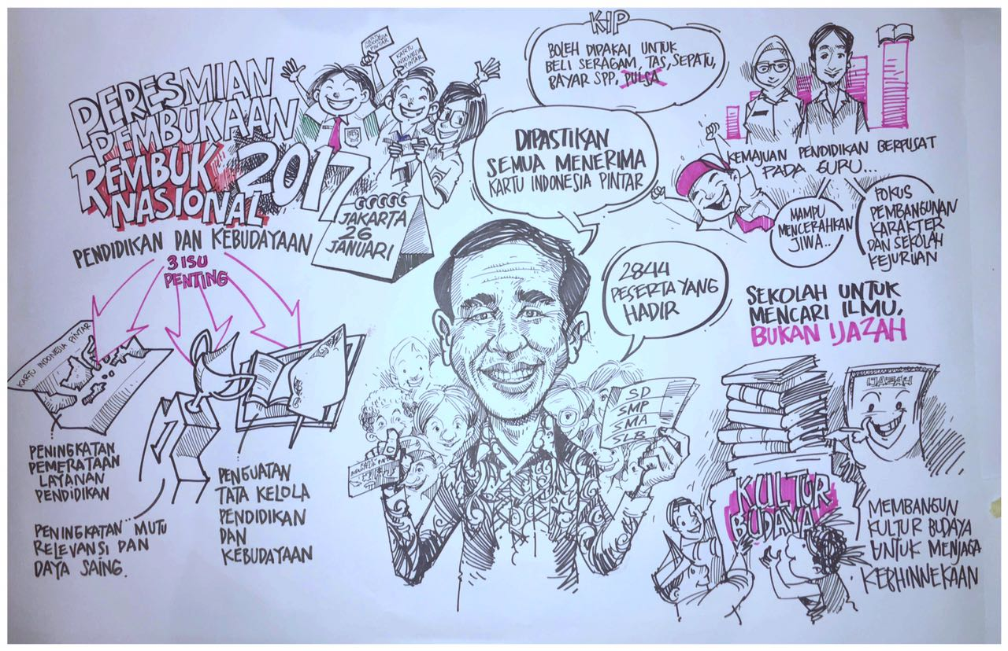
INFO GRAFIS
REMBUKNAS 2017

Slide 6
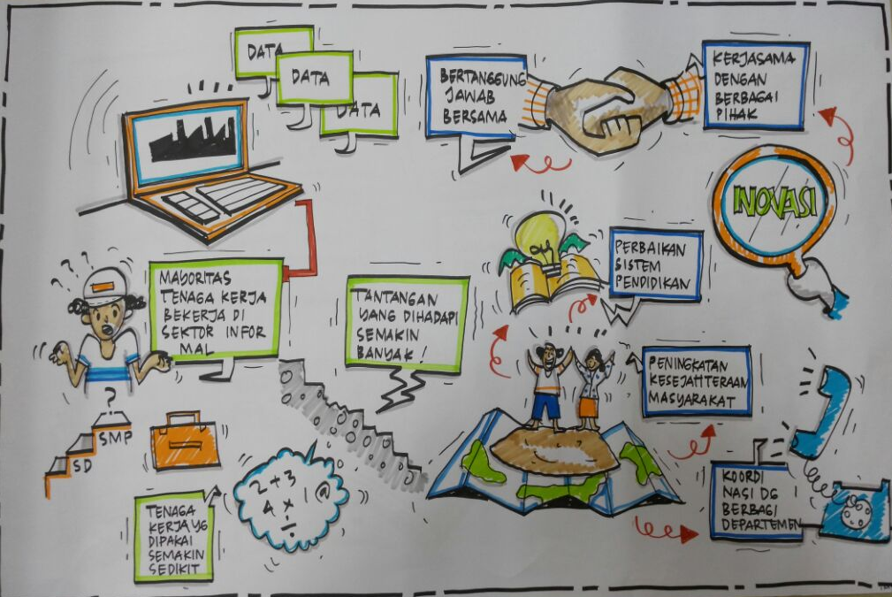
INFO GRAFIS
REMBUKNAS 2017

Slide 7
RPJMN I
(2005-2009)
Menata kembali NKRI, membanguunan Indonesia yg aman dan damai, adil dan demokratis yng lebihh baik
RPJMN II
(2015-2019)
Memantapkan pembangunan secara menyeluruh dengan menekankan pembangunan keunggulan komptetitf perekonomian yang berbasis pada SDA, SDM yang berkulitas dan kemampuan IPTEK
RPJMN IV
(2020-2024)
Meurujudaknmanusia Indonesia yang manidiri, maju, adil dan makmur melalui pecepatan pembangunan di segala bidang dengan struktur perekonomian yg kokoh berlandaskan keunggulan kompetetif
RPJMN-II
(2009-2014)
Memantapakan Kemabli penataan NKRI, meningkatkan kualitas SDM, membangun kemampuan IPTEK memperkuat daya saing ekonomi
2005-2009
Peningkatan Kapasitas & Moderinisasi
2015-2019
Daya Saing Regional
2020-2024
Daya Saing International
2010-2014
Penguatan Layanan
Tema Pembangunan 2005 -2025
SMA Bermutu 2025

Slide 8
VISI MISI DIREKTORAT PSMA
VISI
“Terbentuknya Insan dan Ekosistem Pendidikan SMA yang Berkarakter dengan Berlandaskan Gotong Royong untuk Mewujudkan Layanan Prima Pendidikan SMA”
MISI
1
Mewujudkan Pelaku Pendidikan yang kuat
2
Mewujudkan Akses yang luas, merata dan berkeadilan
3
Mewujudkan Pembelajaran Bermutu
4
Mewujudkan Tata Kelola dan efektifitas Birokrasi
Direktorat Pembinaan SMA bertekad untuk menjadi lembaga kebijakan dan standardisasi teknis dibidang pendidikan SMA yang berkualitas, memiliki kapabilitas, serta otorisasi untuk menghasilkan kebijakan yang dapat mewujudkan layanan prima pendidikan SMA yang terpercaya di Indonesia.

Slide 9
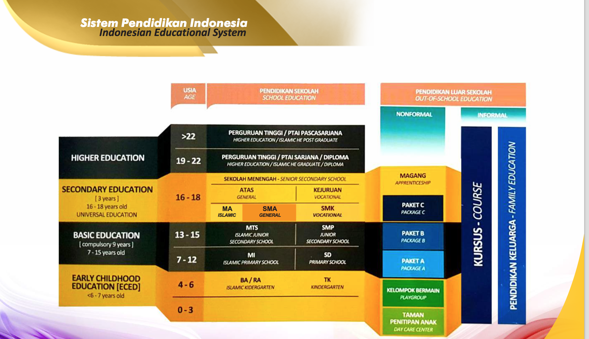

Slide 10
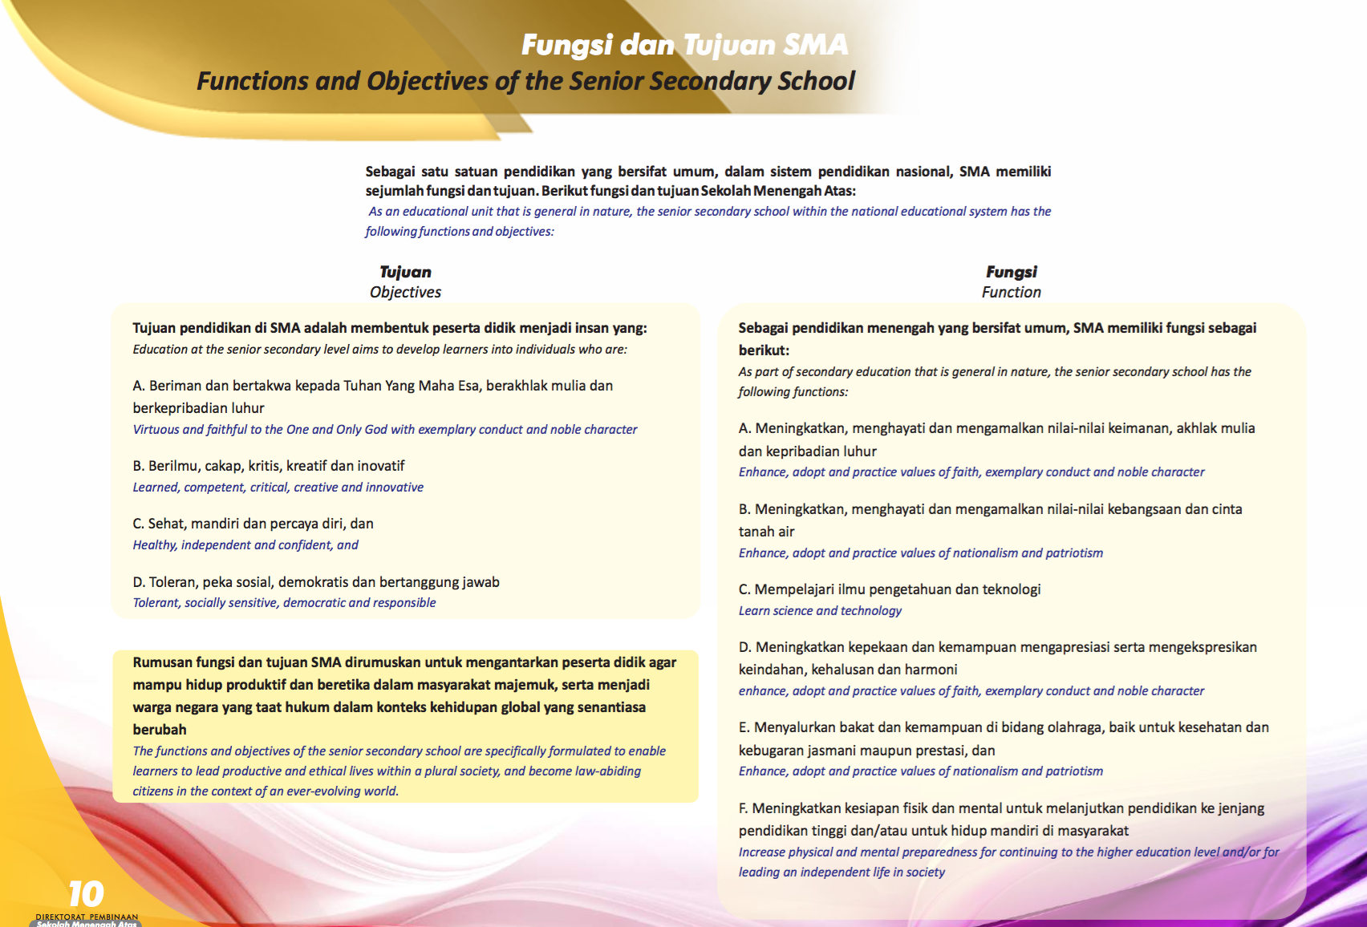

Slide 11
DIT. PSMA
Standar Kompetensi Lulusan
OUTPUT
Kenyataan Dilapangan
INTERVENSI
Melanjutkan
100%
Melanjutkan
50 – 70%
Peningkatan Akses
Peningkatan Mutu
Bekerja
Peningkatan Tata Kelola
Mandiri
Pelibatan Publik
Pendidikan VOKASI
Keterampilan untuk hidup Pepres 9/2016

Slide 12
Isu Pembinaan SMA
Akses Daya Tampung
Kerusakan Sarana Belajar
Pembiayaan Biaya Pendidikan
Mutu Pembelajaran Blm Maksimal dan Merata, Bahan ajar dan Guru
Pendidikan SMA blm bisa bersaing secara global
Disparitas Pendidkan antar Daerah
Peningkatan Karakter/Pencegahan Kekerasan
Kekurangan Peralatan Pendidikan
Akses, Mutu
Pemenuhan 8 SNP
Tatakelola

Slide 13
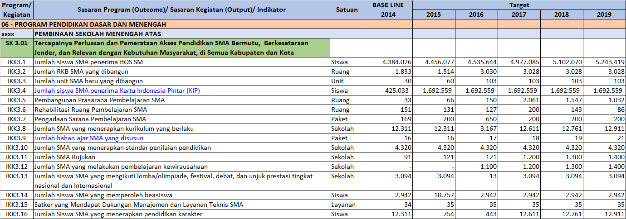
Target Indikator Kinerja Kegiatan dalam Renstra Dikdasmen
Tahun 2015-2019

Slide 14
Profil SMA
3 Januari 2017

Slide 15
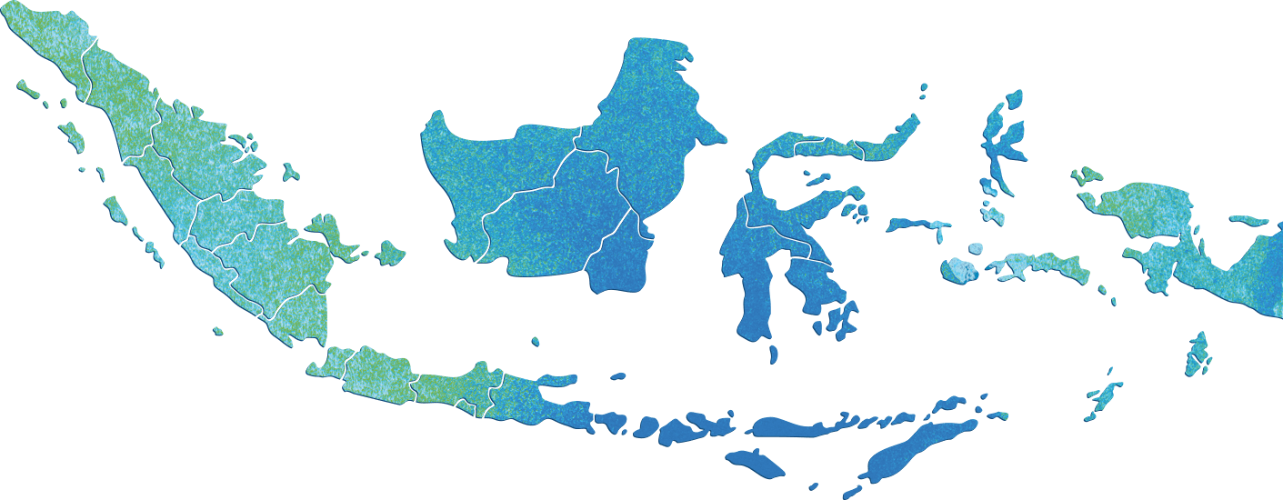
Profil Data SMA
Per 3 Januari 2017
516
1.065
59
428
123
222
62
185
319
408
216
223
120
66
206
596
237
187
273
84
225
135
287
481
574
499
526
866
1.512
1.566
164
163
511
314
SUDAH SINKRON
98%
Data Dapodik Per 3 Januari 2017
13.459 SMA
BELUM SINKRON
2%

Slide 16
PROFIL SMA
Propinsi | N | S | Total
Jawa Barat | 485 | 1,090 | 1,575
Jawa Timur | 421 | 1,097 | 1,518
Sumatera Utara | 423 | 644 | 1,067
Jawa Tengah | 364 | 502 | 866
Sumatera Selatan | 323 | 273 | 596
Sulawesi Selatan | 331 | 247 | 578
Banten | 148 | 382 | 530
Aceh | 393 | 124 | 517
NTT | 326 | 186 | 512
D.K.I. Jakarta | 117 | 383 | 500
Lampung | 227 | 256 | 483
Riau | 286 | 146 | 432
Propinsi | N | S | Total
Kalimantan Barat | 249 | 162 | 411
Sumatera Barat | 228 | 92 | 320
Nusa Tenggara Barat | 152 | 160 | 312
Sulawesi Tenggara | 231 | 56 | 287
Maluku | 202 | 71 | 273
Kalimantan Tengah | 176 | 62 | 238
Papua | 133 | 93 | 226
Jambi | 153 | 70 | 223
Sulawesi Utara | 116 | 107 | 223
Kalimantan Timur | 135 | 80 | 215
Sulawesi Tengah | 162 | 44 | 206
Propinsi | N | S | Total
Kalimantan Selatan | 133 | 54 | 187
Maluku Utara | 126 | 59 | 185
D.I. Yogyakarta | 69 | 95 | 164
Bali | 78 | 85 | 163
Bengkulu | 104 | 31 | 135
Kepulauan Riau | 80 | 43 | 123
Papua Barat | 73 | 47 | 120
Sulawesi Barat | 71 | 13 | 86
Bangka Belitung | 43 | 24 | 67
Gorontalo | 55 | 7 | 62
Kalimantan Utara | 42 | 17 | 59

Slide 17
PROFIL SMA
AKREDITASI
Sekolah Akreditasi B
Sekolah Akreditasi A
37,67%
32,83%
18,18 %
KURIKULUM
11,32%
Sekolah Tidak Terakreditasi
K13
35,86%
Sekolah Akreditasi C
KTSP
64,14%

Slide 18
PROFIL SISWA SMA
Total Siswa SMA
4.665.787
73,23%
Siswa Laki – laki 44,56%
26,77%
Siswa Perempuan 55,44%
SMA SWASTA
1.249.258 siswa
SMA NEGERI
3.416.529 siswa
Rasio Rombel : Siswa
1:30
ROMBONGAN
BELAJAR
SMA
SMA NEGERI
109.194
Secara rata-rata nasional, rasio rombel berbanding siswa di Indonesia adalah 1:30 yang artinya 1 rombel rata-rata terdiri dari 30 siswa
SMA SWASTA
46.749

Slide 19
PROFIL SISWA SMA
SMA Negeri
SMA Swasta
Siswa Mengulang, Putus Sekolah
4.174 siswa
(0,24%)
2.940 siswa
(0,12%)
Mengulang :
Secara nasional, prosentase siswa mengulang di Indonesia sebesar 0.15% sementara angka putus sekolah di Indonesia sebesar 0.10%
2.542 siswa
(0,18%)
2.258 siswa
(0,07%)
Putus Sekolah :
Siswa Baru dan Siswa Lulus
SMA NEGERI
SMA SWASTA
Siswa Baru
Siswa lulus
1.210,420
931.245
333.416
424.901

Slide 20
PROFIL SARANA PRASARANA SMA
Ruang Kelas
Jumlah Ruang Kelas SMA di Indonesia adalah sebanyak 152.193 ruang.
Secara rata-rata nasional, rasio ruang kelas berbanding siswa di Indonesia adalah 1:31 yang artinya 1 ruang kelas rata-rata berisi 31 siswa
SMA Negeri
SMA Swasta
R. Kelas Baik
R. Kelas
Rusak Ringan
R. Kelas
Rusak Sedang
R. Kelas
Rusak Berat
SMA Negeri
Total
48.448
50.445
3.443
4.498
106.834
152.193
ruang
SMA Swasta
45.359
21.017
20.414
1.602
2.326
Rasio
R. Kelas : Siswa
1 : 31
Kepemilikan Perpustaakn, Lab. IPA, Lab. Komputer
PERPUSTAKAAN
LAB. IPA
LAB. KOMPUTER
Sudah Memiliki
9.909
6.099
6.746
*data sarpras hanya dihitung berdasarkan SMA yang sudah melakukan sinkronisasi yaitu 13.215 SMA
Belum Memiliki
3.306
7.116
6.469

Slide 21
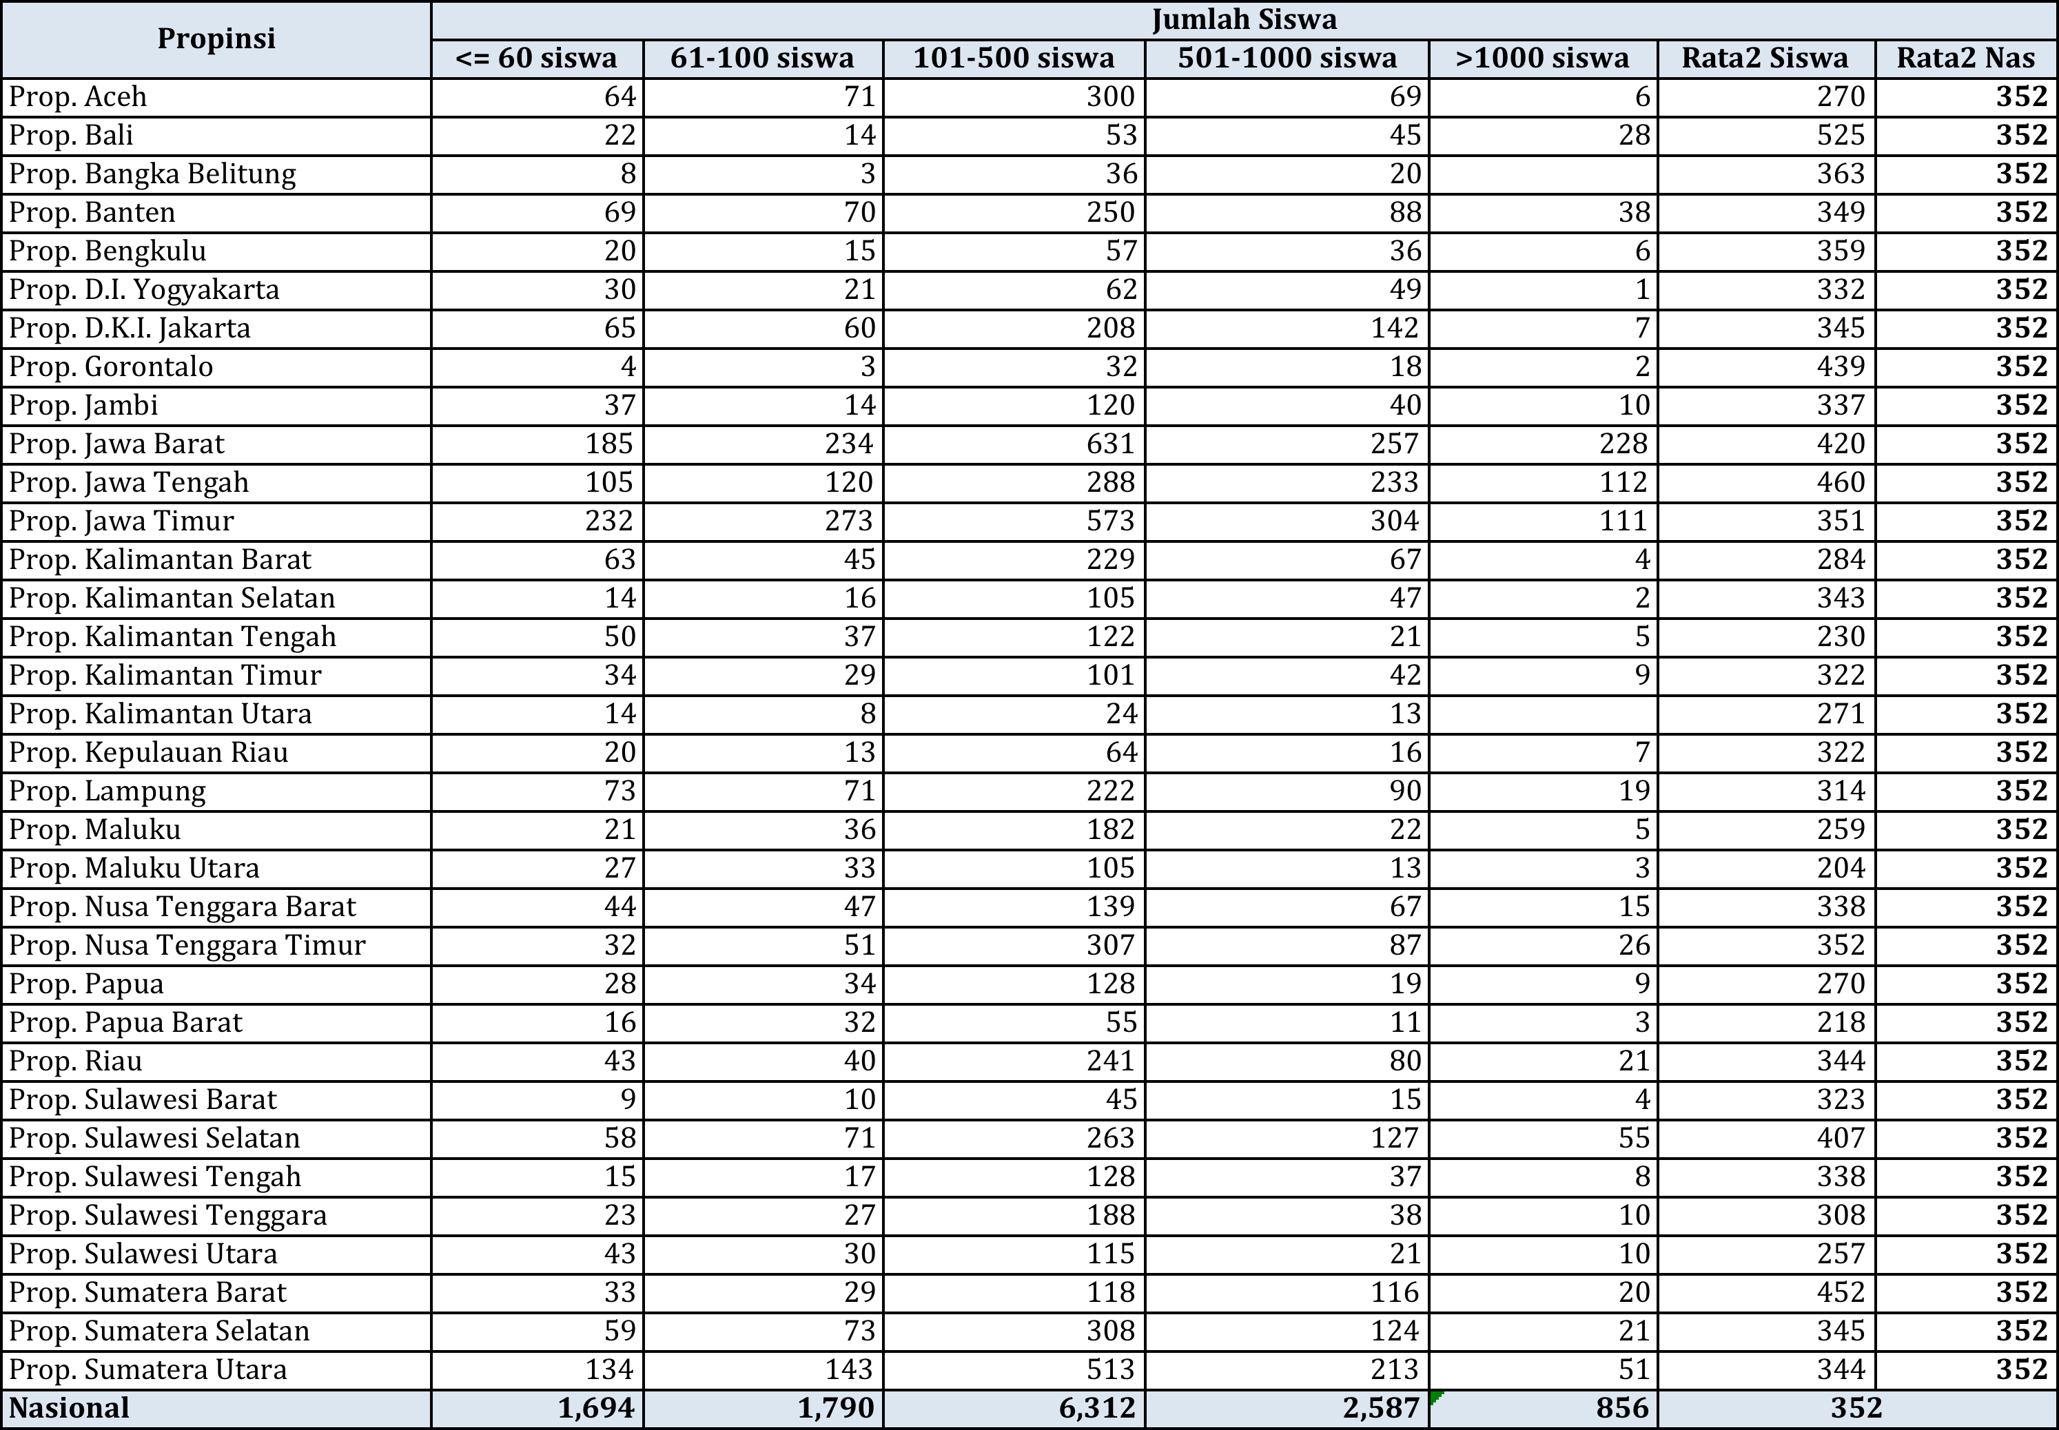
Peta Sebaran Siswa SMA

Slide 22
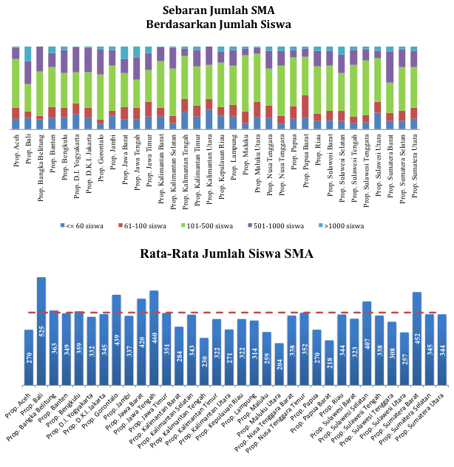
Rata-rata Nasional
352 Siswa/SMA

Slide 23
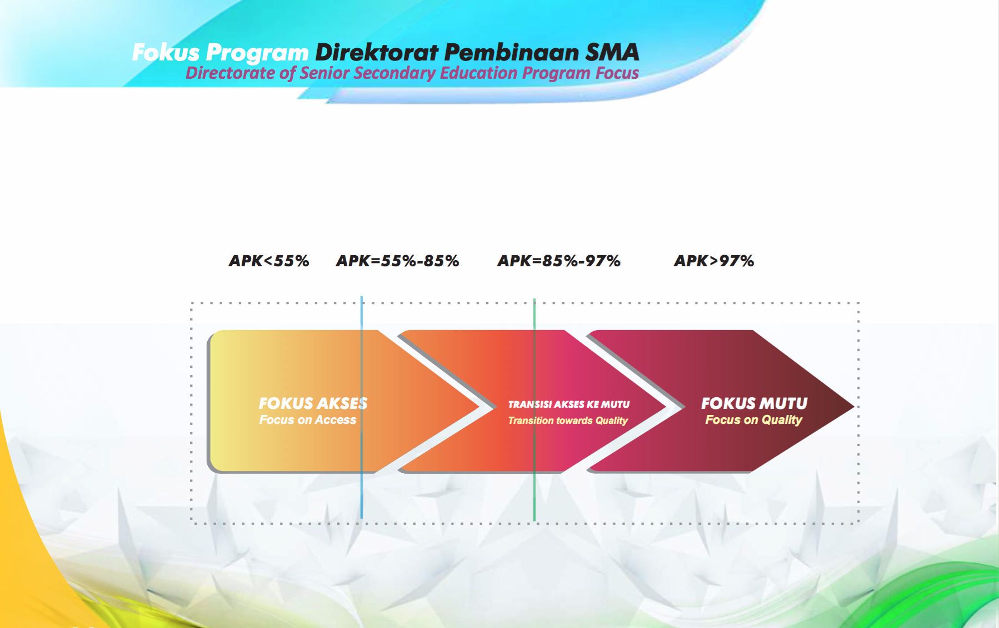

Slide 24
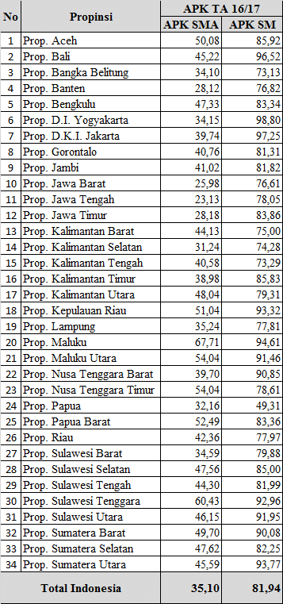
DATA APK PER PROPINSI (Per 3 Januari 2017)

Slide 25
Alokasi Anggaran Ditjen Dikdasmen 2017

Slide 26

Capaian Program SMA Tahun 2016
Direktorat Pembinaan Sekolah Menengah Atas (PSMA)
Progress Capaian s.d. 31 Desember 2016

Slide 27
Target dan Realisasi Penyerapan DIT. PSMA
(Pusat dan Dekon)
Per Subdit
Dit. PSMA 99,48%
Dlm Jutaan

Slide 28
Rekap Penyerapan Dekonsentrasi
Capaian Dekon per provinsi
Trend Daya Serap Anggaran
Rata-rata 96.73%
Catatan:
Laporan realisasi bersumber pada Smart kementerian keuangan yang berdasarkan Sp2D Spaint.

Slide 29
Rekap Penyerapan Dekonsentrasi

Slide 30
Rekap Penyerapan Dekonsentrasi

Slide 31
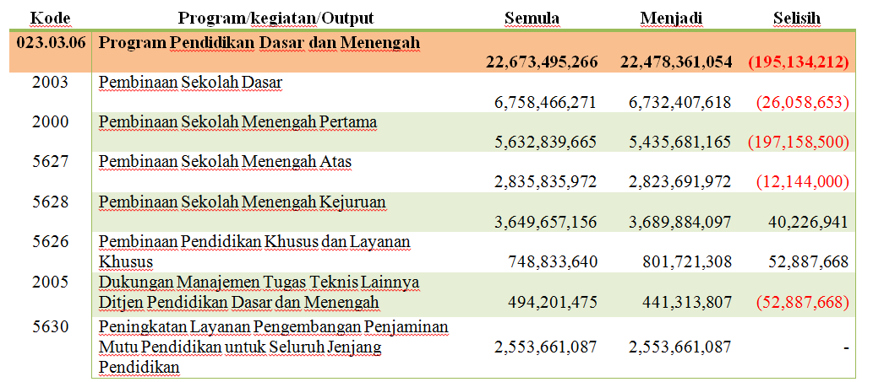
Alokasi Anggaran Dikdasmen Tahun 2017
(dalam ribuan)

Slide 32
Alokasi Anggaran 2016 dan 2017
2016
2017
ALOKASI ANGGARAN
3.934.853.195.000
ALOKASI ANGGARAN
2.823.691.972.000
TURUN 28%
1.111.161.223.000
PUSAT
TURUN 24%
886.300.117.000
3.624.637.428.000
2.738.337.311.000
DEKON
TURUN 36%
47.850.814.000
133.205.475.000
85.354.661.000

Slide 33
Alokasi Anggaran Pendidikan Dit. PSMA Tahun 2017
Anggaran Dit. PSMA terbagi menjadi 2, yaitu:
Dekon:
Rp 85.354.661.000,-
Dekon
Pusat :
Rp 2.738.337.311.000,-
1
Pusat
2
Subdit. Kelembagaan Dan Sarana Prasarana (44,436%)
Subdit. Kurikulum (5,73 %)
Rp 156.816.570.000,-
Rp 1.214.756.628.000,-
Subdit. Program dan Evaluasi (1,47 %)
Rp 40.227.130.000,-
Subag Tata Usaha (1,09%)
Subdit. Peserta Didik (47,35 %)
Rp 29.903.011.000,-
Rp 1.296.633.972.000,-

Slide 34
Komposisi Alokasi Belanja Dit. PSMA Tahun 2017
Belanja Pegawai
12.728.931.000
0,45%
Belanja Sosial
1.129.865.000.000
40,01%
Belanja Barang
1.672.764.601.000
59,24%
Belanja barang lainnya
357.785.230.000
Belanja Modal
8.333.440.000
0,30%
Belanja operasional
7.700.240.000
Bantuan Pemerintah
1.307.279.131.000

Slide 35

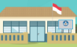
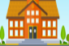

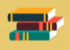

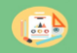
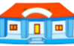
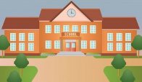
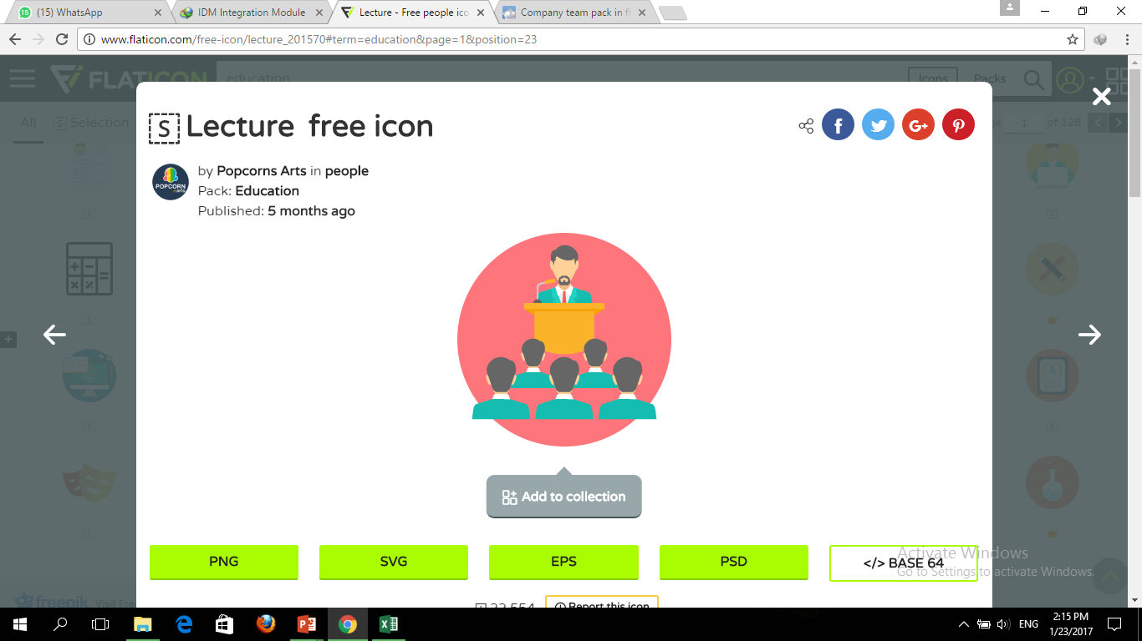
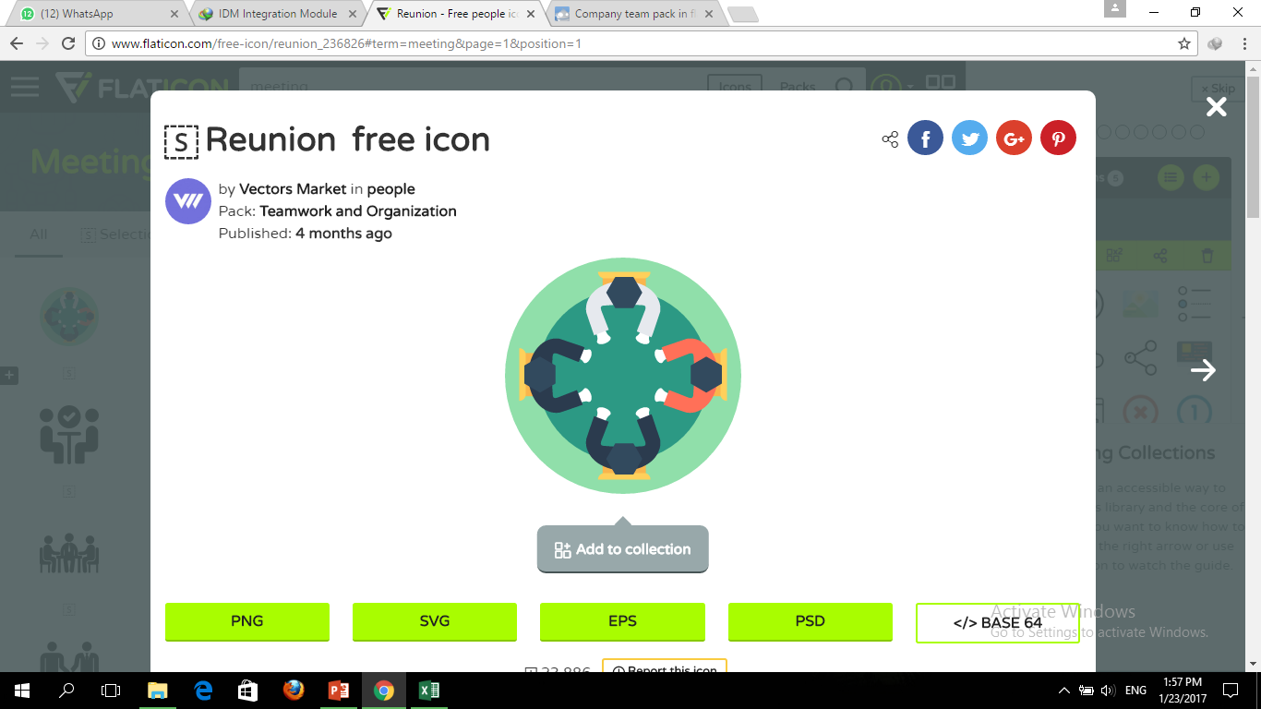

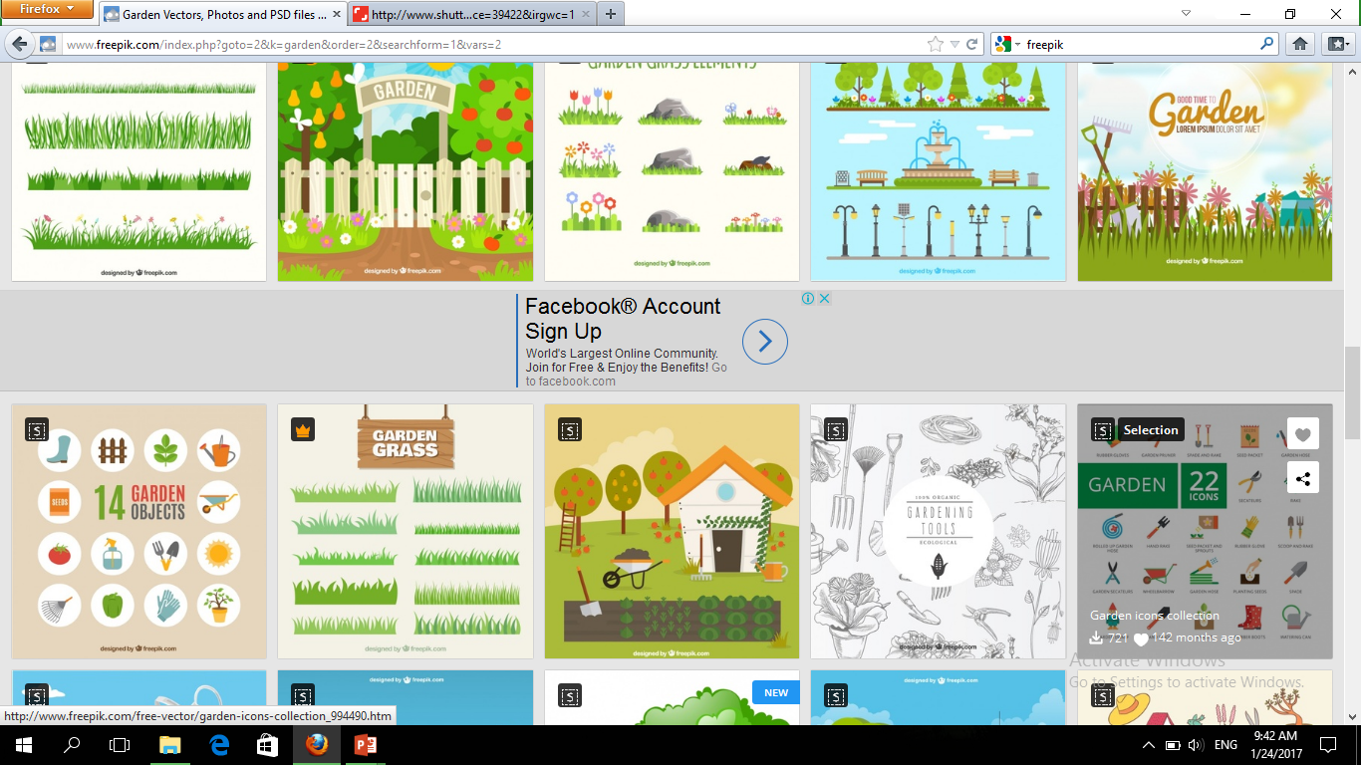

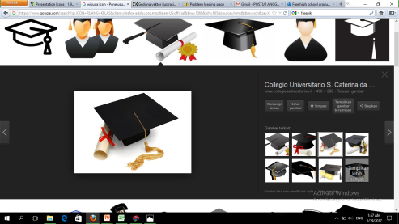
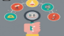
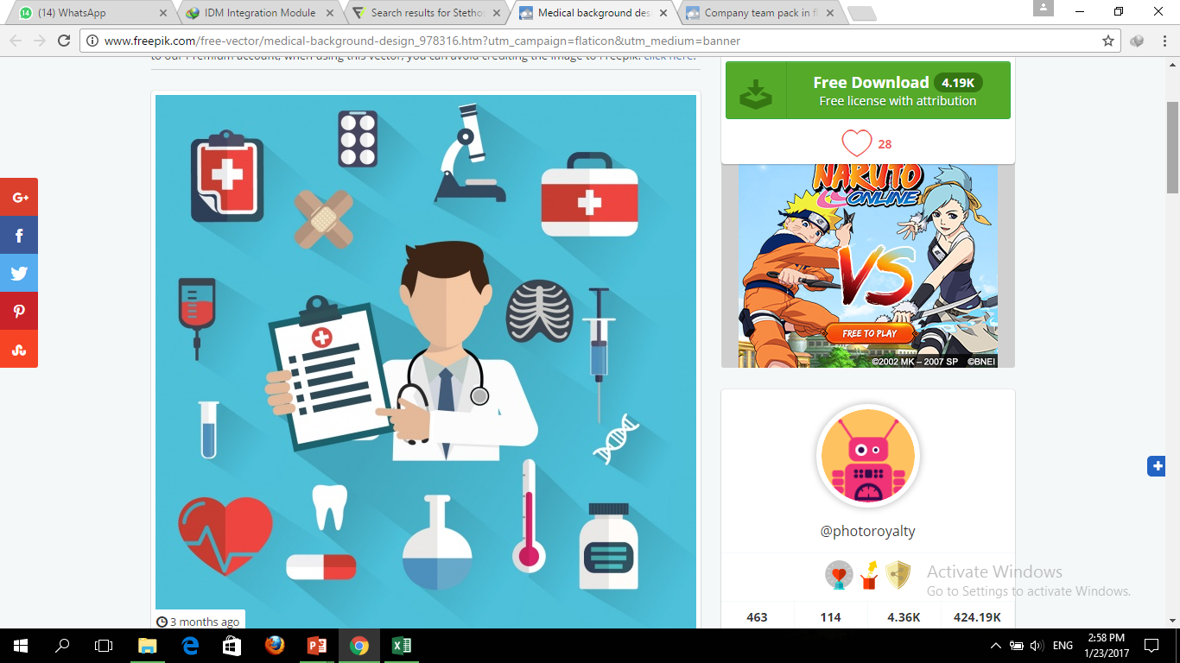
Alokasi Anggaran Pendidikan Dit. PSMA Tahun 2017
PIP
RKB
Laboratorium
Pelaksana Kurikulum 13
Rp 29,3 Milyar
Revitalisasi
Rp 1.153,7 Milyar
Rp 202,9 Milyar
Rp 95,1 Milyar
Rp 56,9 Milyar
sebanyak 1.243.415 siswa
Sebanyak 1.000 ruang
Sebanyak 450 Ruang
Sebanyak 8.012 Sekolah
Sebanyak 110 sekolah
Perluasan Akses Pendidikan
Perluasan Akses Pendidikan
Peningkatan Mutu Pendidikan
Peningkatan Mutu Pendidikan
Peningkatan Mutu Pendidikan
Perluasan Akses Pendidikan
Penguatan Vokasi
Peningkatan Mutu Pendidikan
Peningkatan Mutu Pendidikan
USB
Sebanyak 75 Unit
Sebanyak 204 Sekolah
Perpus
Sebanyak 351 Ruang
Rehab
Sebanyak 5.271 ruang
Rp 191,3 Milyar
Program Keterampilan/ Kewirausahaan Rp 22,4 Milyar
Rp 92,4 Milyar
Rp 271 Milyar
TIK UN CBT ➔ Rp 53,3 Milyar (500 paket)
Peralatan IPA ➔ Rp 112 Milyar (1.20 paket)
TIK REGULER ➔ Rp 46,2 Milyar (431 paket)
Peralatan Pendidikan ➔ Rp 65,2 Milyar (1.048 paket)
Sekolah Rujukan
Peralatan Pendidikan
Pendidikan Karakter
Bangsa Rp 44,8 Milyar
Lomba, Festival, & Olimpiade Rp 135,3 Milyar
Rp 88,6 Milyar
Rp 276,7 Milyar
Sebanyak 614 Sekolah
Sebanyak 1.979 Paket
Sebanyak 9.898 Siswa
Sebanyak 5.596 Siswa
Peningkatan Mutu Pendidikan
Peningkatan Mutu Pendidikan
Penguatan Karakter
Penguatan Karakter
Peningkatan Mutu Pendidikan
Peningkatan Mutu Pendidikan
Penguatan Karakter
Penguatan Karakter
Pembinaan MBS
Sebanyak 3.137 Sekolah
Sebanyak 181 paket
Sebanyak 3.346 Siswa
Sebanyak 64 Sekolah
Rp 16,3 Milyar
Kantin, Taman, Toilet
Rp 18,5 Milyar
Beasiswa Bakat & Berprestasi Rp 8,2 Milyar
Program UKS
Rp 610 Juta

Slide 36
Program PRIORITAS
PSMA Th. 2017
1
1.243.415 siswa menerima manfaat Kartu Indonesia Pintar (KIP)
1.000 Ruang Kelas Baru dibangun
75 Unit Sekolah Baru dibangun
Peningkatan Akses Pendidikan
5.271 Ruang Belajar direhabilitasi
110 Sekolah direvitalisasi
4.542 Siswa mendapat Pendidikan Karakter Bangsa
3.346 Siswa mendapat Beasiswa Berprestasi
4.800 SMA melaksanakan Kurikulum 2013
3.099 Paket Bantuan Peralatan dan TIK
351 Ruang Bantuan Perpustakaan sekolah
450 Ruang Bantuan Laboratorium sekolah
181 Ruang Penunjang lain (Taman, Kantin, Toilet) di sekolah
2
Peningkatan Mutu Pendidikan

Slide 37
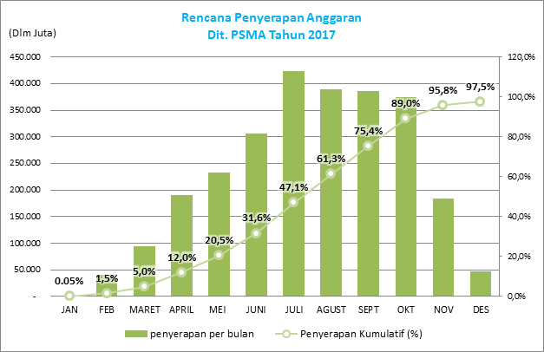
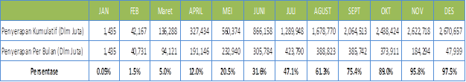
PENETAPAN KINERJA DIT. PSMA TAHUN 2017

Slide 38
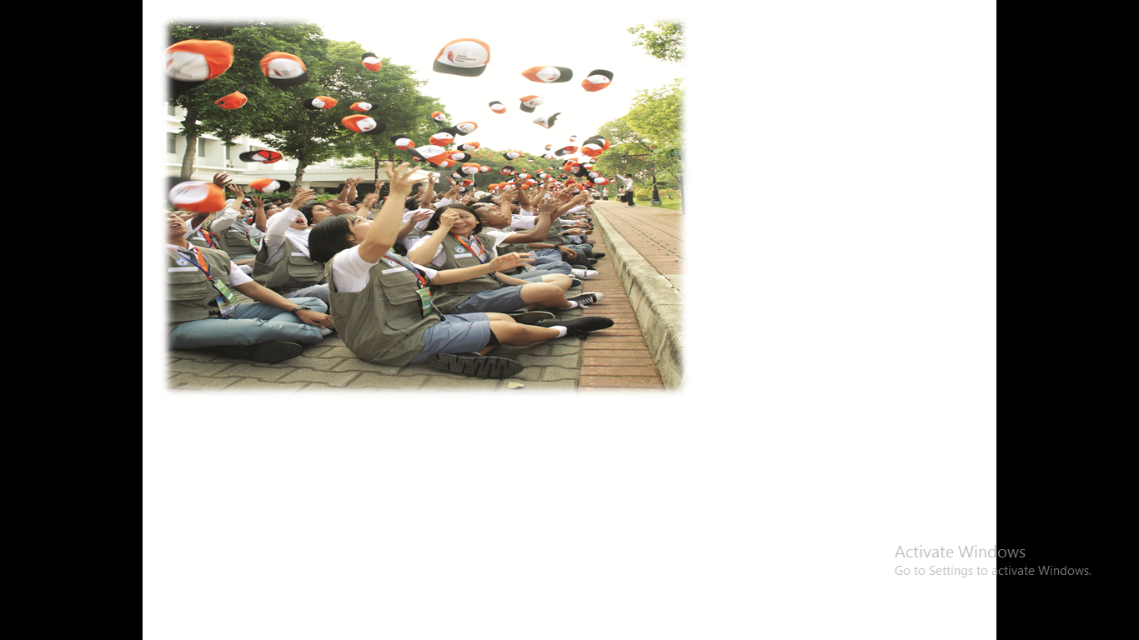

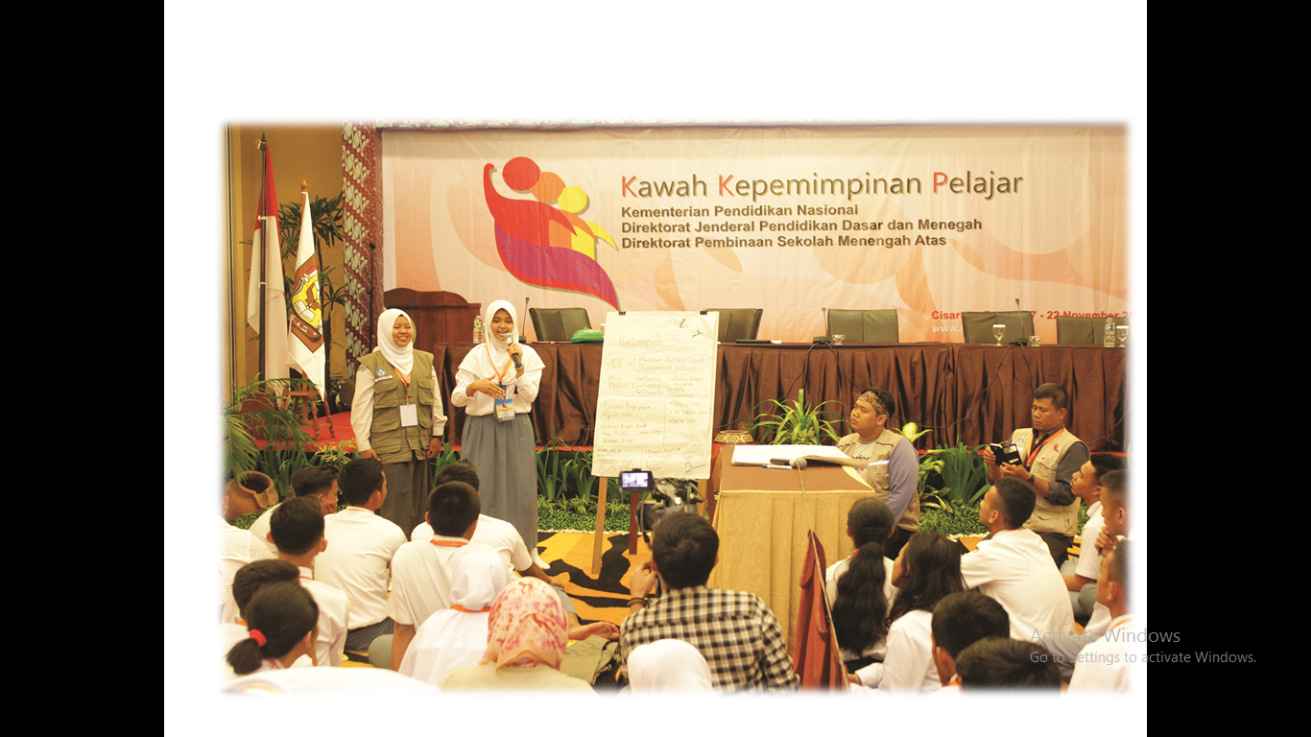
2017

Slide 39
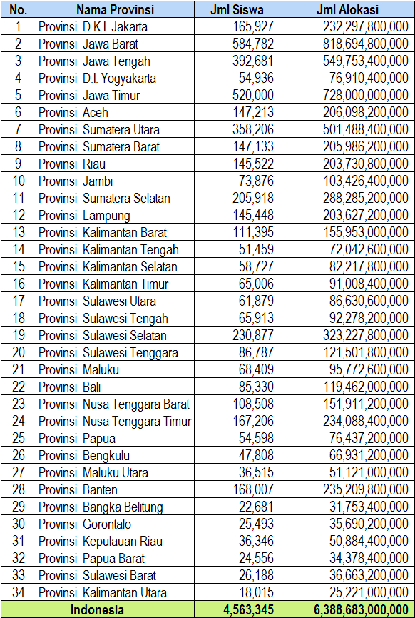
Estimasi Kebutuhan Alokasi BOS Tingkat SMA Provinsi 2017

Slide 40
Rencana Kebijakan Baru Program BOS Tahun 2017
Mekanisme Non-Tunai (cashless)
Arahan dari Presiden
Mekanisme Belanja Langsung
(tidak boleh hibah)
Rencana piloting di beberapa kota dan kabupaten (masih dibahas oleh tim Paska Kemdikbud dan BI terkait kesiapan infrastruktur perbankan nya)
Apakah diberlakukan untuk semua jenis belanja atau ada pengecualian? (akan diputuskan pak Dirjen Dikasmen minggu depan)
Menyikapi pelaksanaan UU 23 Tahun 2014 tentang Pemerintahan Daerah, dimana jenjang Dikmen menjadi kewenangan Provinsi menyebabkan mekanisme penyaluran dana BOS untuk Dikmen khususnya sekolah Negeri mengacu pada Permendagri No 14 Tahun 2016 dan Permendagri No 31 Tahun 2016

Slide 41

PROGRAM INDONESIA PINTAR 2017
DIT. PSMA

Slide 42
Tujuan Program Indonesia Pintar
4
3
Menarik siswa putus sekolah/ tidak melanjutkan pendidikan agar kembali mendapat layanan pendidikan
2
Mencegah Peserta didik dropout / tidak melanjutkan pendidikan
1
Meringankan biaya personal pendidikan.
Meningkatkan akses bagi anak usia 6 sampai dengan 21 tahun untuk mendapatkan layanan pendidikan
untuk mendukung pelaksanaan Pendidikan Menengah Universal/Rintisan Wajib Belajar 12 Tahun.

Slide 43
Menjadi 1.243.415 siswa menerima manfaat KIP
PIP2017
Semula 1.367.559 siswa
Prioritas
Peserta didik pemegang KIP;
Peserta didik dari keluarga miskin/rentan miskin dan/atau dengan pertimbangan khusus seperti:
  Peserta didik dari keluarga peserta Program Keluarga Harapan (PKH);
  Peserta didik dari keluarga pemegang Kartu Keluarga Sejahtera (KKS);
  Peserta didik yang berstatus yatim piatu/yatim/piatu dari sekolah/panti sosial/panti asuhan;
  Peserta didik yang terkena dampak bencana alam;
  Kelainan fisik (peserta didik inklusi), korban musibah, dari orang tua PHK, di daerah konflik, dari keluarga terpidana, berada di LAPAS, memiliki lebih dari 3 saudara yang tinggal serumah;
  Peserta pada lembaga kursus atau satuan pendidikan nonformal lainnya;
  Peserta didik kelas 6, kelas 9, kelas 12, dan kelas 13;
  Peserta didik SMK yang menempuh studi keahlian kelompok bidang: Pertanian, Perikanan, Peternakan, Kehutanan dan Pelayaran/Kemaritiman

Slide 44
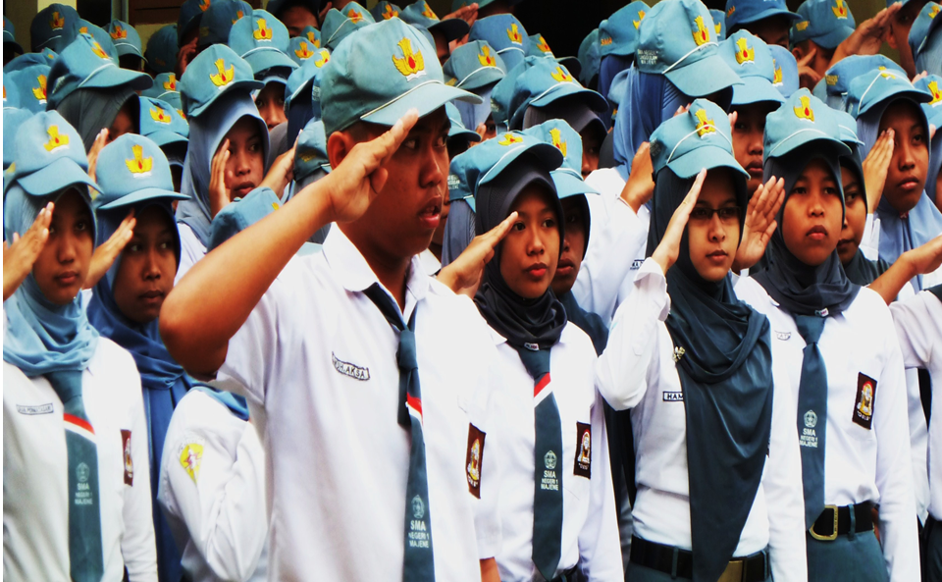
DAK SMA 2017

Slide 45
Menu DAK SMA 2017
Rehabilitasi Ruang Belajar dan/atau Ruang Penunjang lainnya, minimal rusak sedang dan perabot
1
2
Pembangunan Ruang Kelas Baru (RKB) beserta perabotnya
Pembangunan Laboratorium IPA beserta perabotnya
3
4
Peralatan Pendidikan (Alat IPA/Alat TIK)

Slide 46
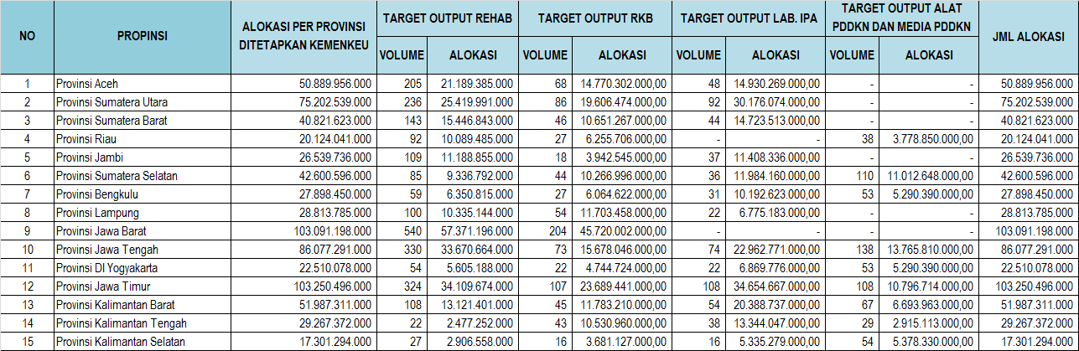
Alokasi DAK Per Propinsi & Per Jenis Bantuan 2017

Slide 47
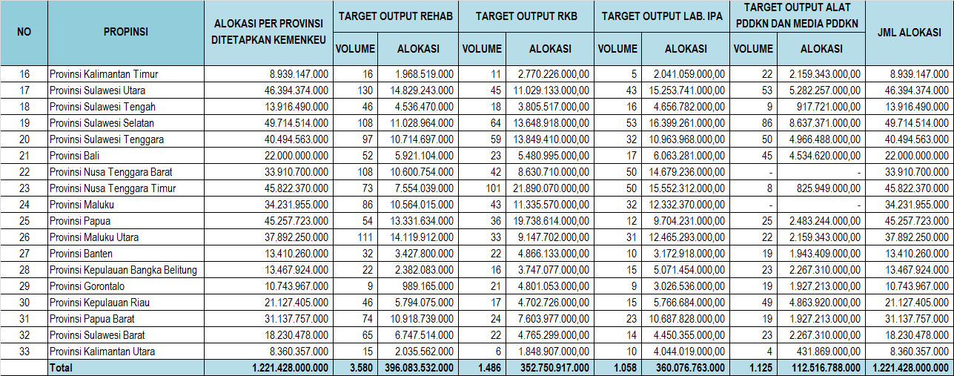
Alokasi DAK Per Propinsi & Per Jenis Bantuan 2017
PROPINSI DKI JAKARTA tidak memperoleh alokasi DAK Tahun 2017

Slide 48
E
M
A
S
I
TERIMA KASIH
T
R
I
A
K
H

Slide 49
Strategi Pencapaian Wajar 12 Tahun
Satuan Pendidikan
Manajemen dan kultur sekolah
Peralatan Pendidikan
Ruang Belajar lainnya
Unit Sekolah Baru (USB) dan Ruang Kelas Baru (RKB)
Rehab Ruang Kelas
Asrama Guru dan Siswa
Kurikulum + Pendidikan Karakter
Sist. Pembelajaran
Peserta Didik
BOS SM
Bahan Pembelajaran (termasuk yang berbasis TIK)
Wajib Belajar
12 Tahun
Program Indonesia Pintar
Kewirausahaan
Pendidik dan Tenaga Kependidikan
Penyelarasan
Beasiswa
Sistem Evaluasi
BOP Paket C
Pengembangan Bakat dan Minat
Penyediaan
Distribusi
Kualifikasi
Sertifikasi
Pelatihan
Karir dan Kesejahteraan
Penghargaan dan Perlindungan

